Slide 1
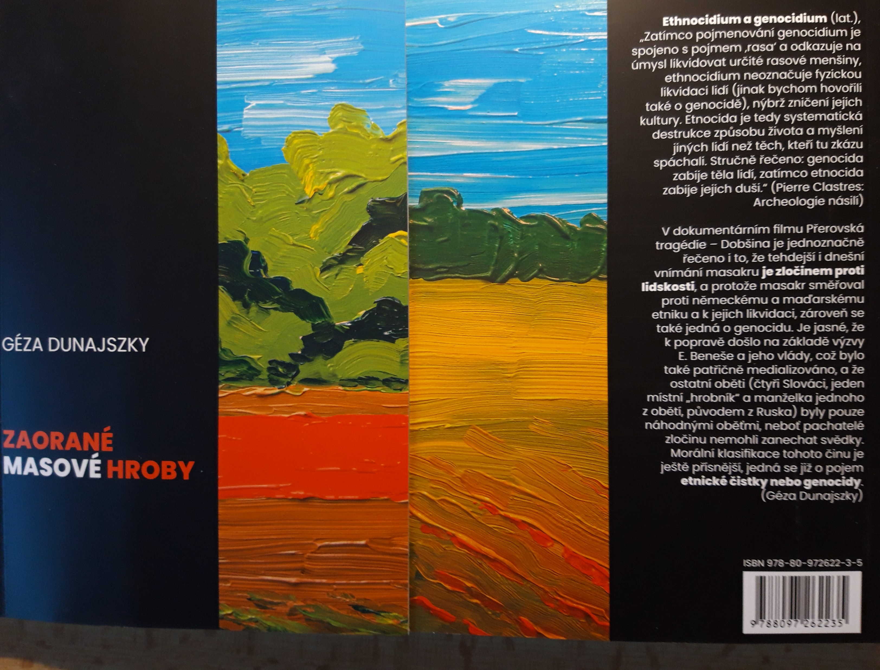
SZERETETTEL A GYŰLÖLET ELLEN
S LÁSKOU PROTI NENÁVISTI
Megrendelés:
klaris.sissy@gmail.com
ímélcímen
Ára 200,- Kč
PhDr. Kláris Györgyi beutaztatás
Fio banka č. u. 2100562405/2010
88

